Slide 1
Báo CÁO VI ĐIỀU KHIển Đề tài đọc giá trị nhiệt độ điều khiển Bơm nước cứu hỏa
GVHD: Thầy Đường Khánh Sơn
Nhóm SVTH: Nhóm 7
Nguyễn Văn Đình
Thi Minh Nhựt
Phạm Thanh Quý
Liên Thái Trường
Lư Anh Tuấn

Slide 2
Giới thiệu mô hình
Sử dụng vi điều khiển PIC 16F887 đọc giá trị nhiệt độ từ cảm biến DS18B20, dựa vào giá trị nhiệt độ điều khiển kích Relay đóng mở động cơ để bơm nước khi quá nhiệt độ.
Cho phép người sử dụng cài đặt nhiệt độ trực tiếp.
Trong mô hình sử dụng động cơ DC để chạy demo.

Slide 3
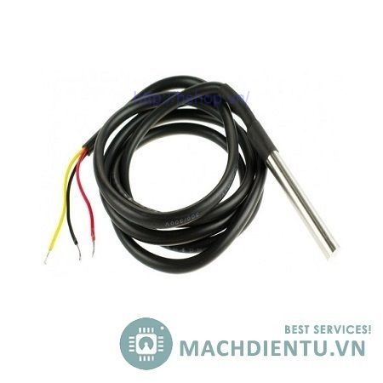
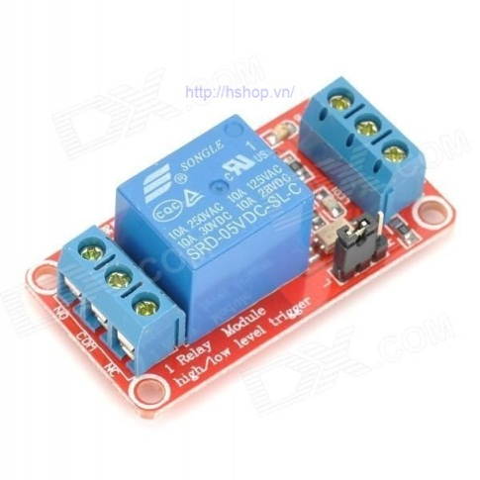
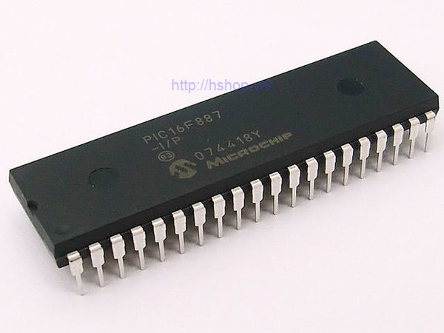
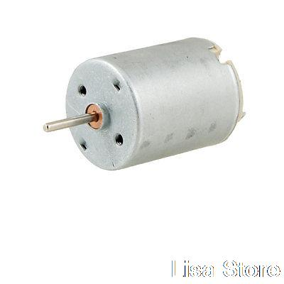
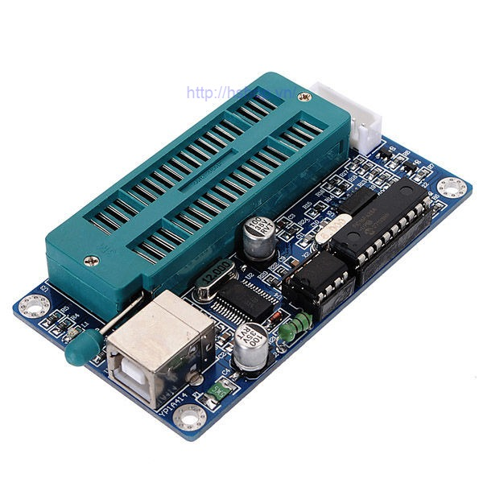
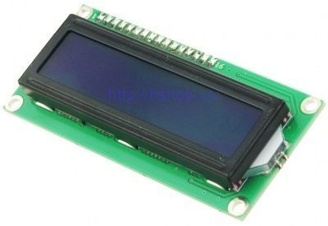
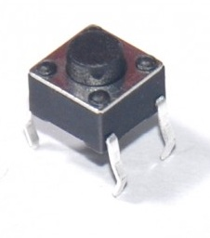
Phần cứng

Slide 4
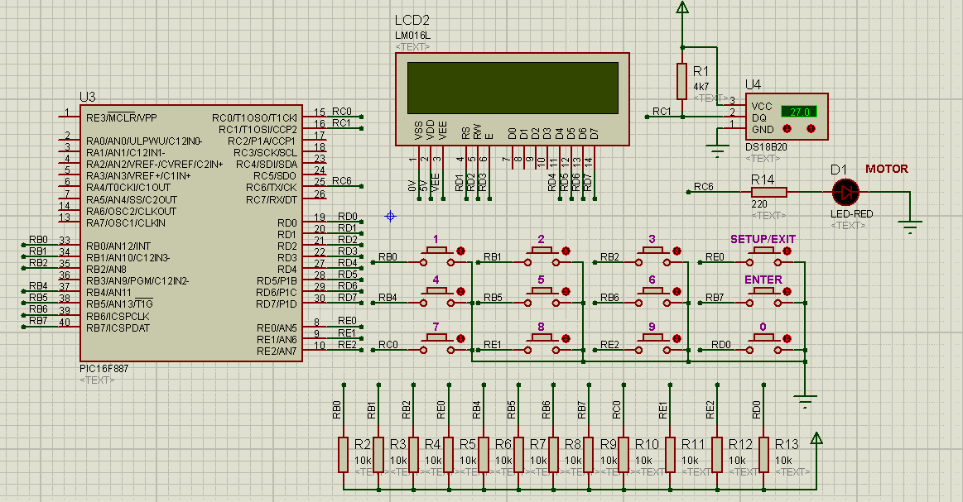
Mạch mô phỏng trong Protues

Slide 5
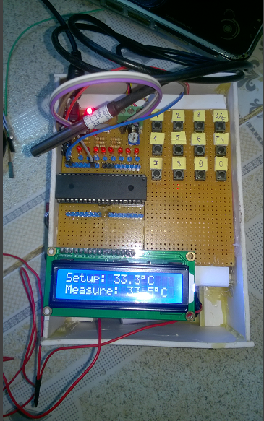
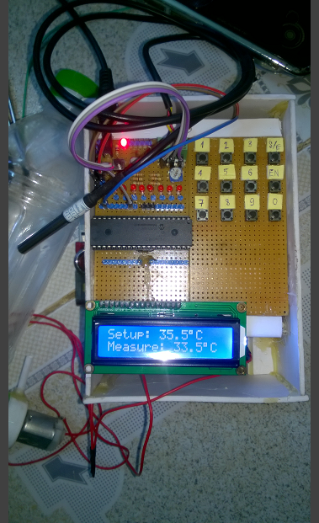
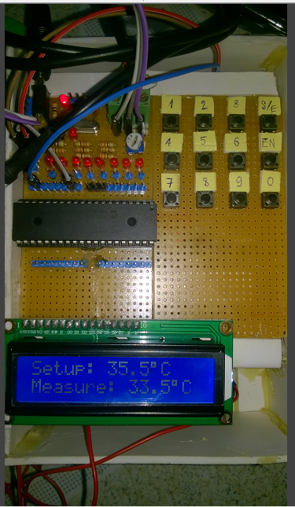
Mạch thực tế

Slide 6
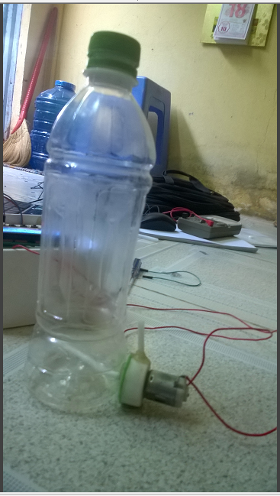

Slide 7
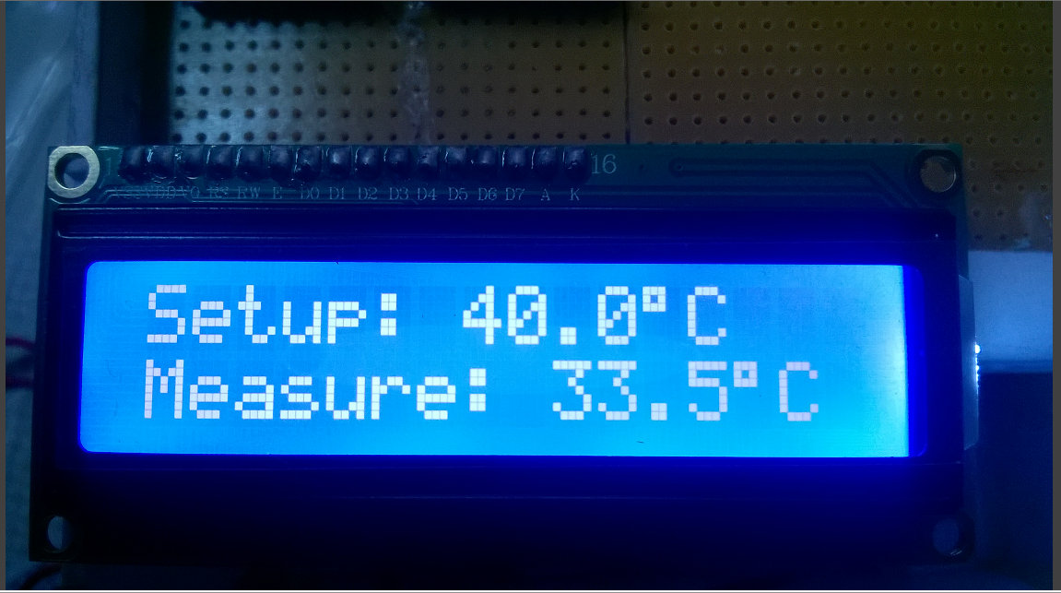
Nhiệt độ cài đặt và kết quả nhiệt độ đo được

Slide 8
Phần mềm
Sử dụng ngôn ngữ lập trình CCS.
Mô tả hoạt động của sản phẩm:
Nhập nhiệt độ cài đặt: nhập số 0 – 9 qua bàn phím, nhấn S/E thì nhảy vào cài đặt, nhấn EN khi cài đặt xong.
Ghi vào EEPROM.
Đọc vào nhiệt độ môi trường – cảm biến DS18B20.
So sánh với nhiệt độ cài đặt: nếu lớn hơn thì mở động cơ bơm nước, ngược lại thì không bơm.

Slide 9
Phần demo chương trình
Mời thầy và các bạn xem video mô tả hoạt động của sản phẩm: đọc nhiệt độ môi trường và điều khiển động cơ bơm nước.

Slide 10
Lời kết
Nhóm sẽ tiếp tục tìm hiểu phát triển thêm tính năng cho sản phẩm.
Cảm ơn thầy đã nhận xét góp ý cho nhóm em để sản phẩm càng hoàn thiện hơn.
Phần trình bày của nhóm em đến đây là xong, cảm ơn thầy và các bạn đã quan tâm theo dõi!

